Slide 1
手持式分析仪
物料感应操作流程

Slide 2
目录
CONTENTS
01
02
进入采集设置
物料感应设置

Slide 3
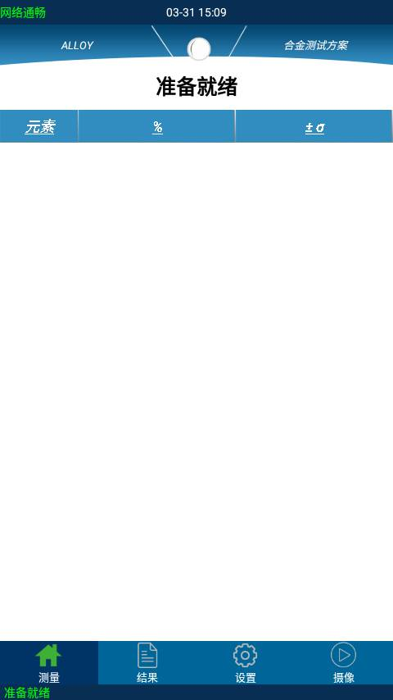
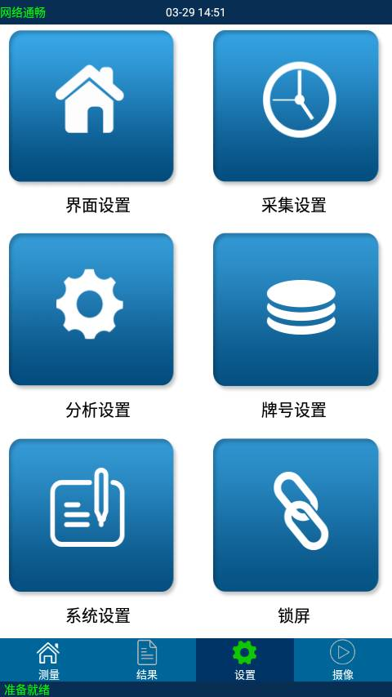
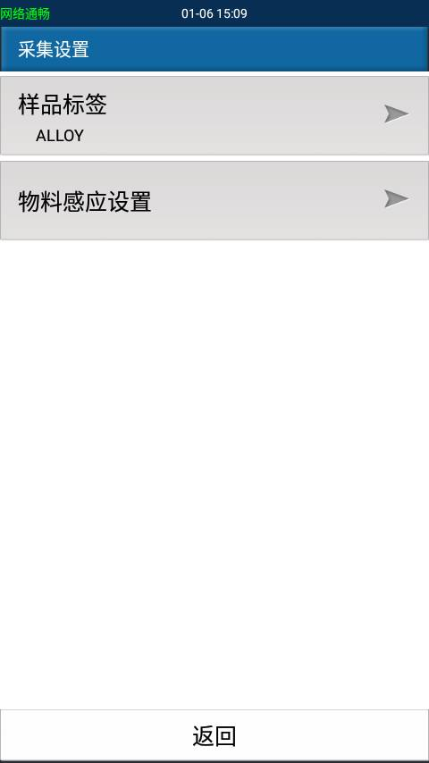
01
进入采集设置
01
02
03
点击进入设置界面
选择“采集设置”
选择“物料感应设置”

Slide 4
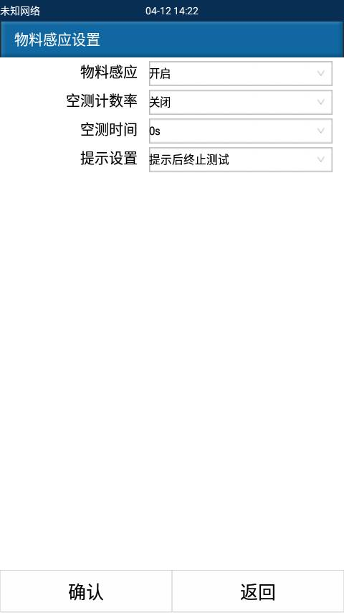
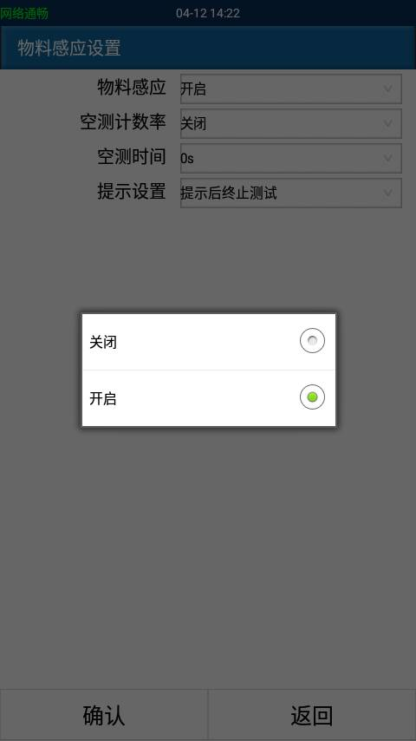
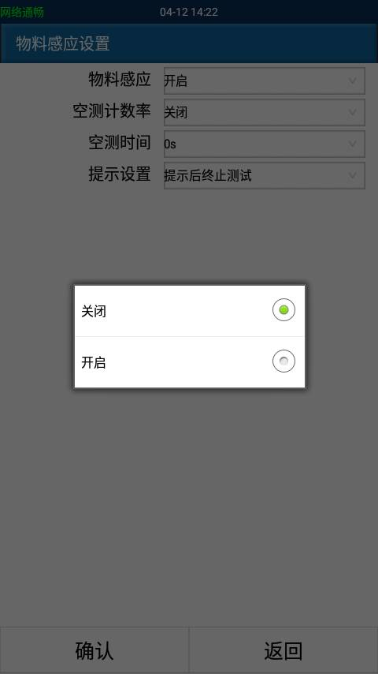
02
物料感应设置
04
05
06
物料感应设置界面
“物料感应”
若“开启”
测试时若前方无物体，
则执行“提示设置”
“空测计数率”：
若“开启”
测试时若计数率低于
“计数率阈值”
测试会自动停止。

Slide 5
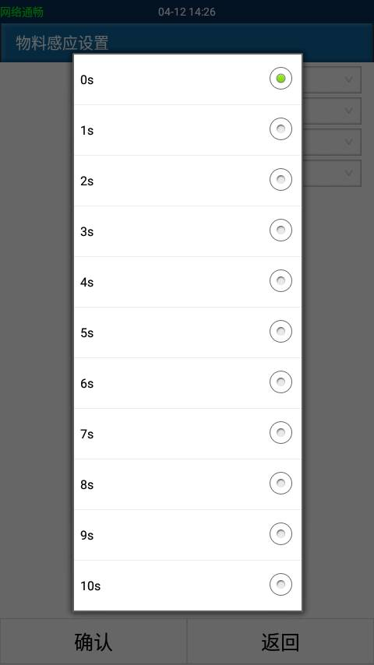
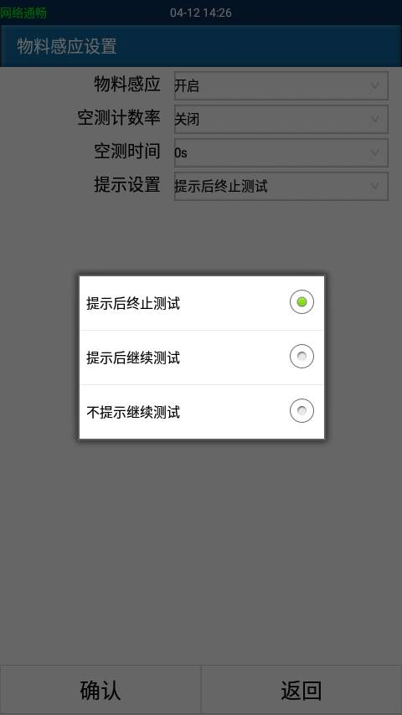
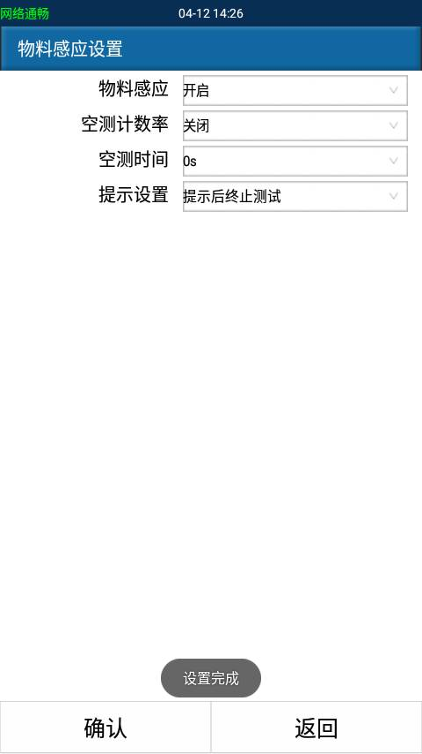
02
物料感应设置
07
08
09
“空测时间”
测试开始到设定的时间后
开始判断计数率与
“计数率阈值”间的关系
“提示设置”
不满足“物料感应”时
执行的操作
完成设置后点击确认

Slide 6
感谢您的观看

